Slide 1
Bánk bán Nemzeti Színház-i előadásai
Készítette: Izidórák

Slide 2
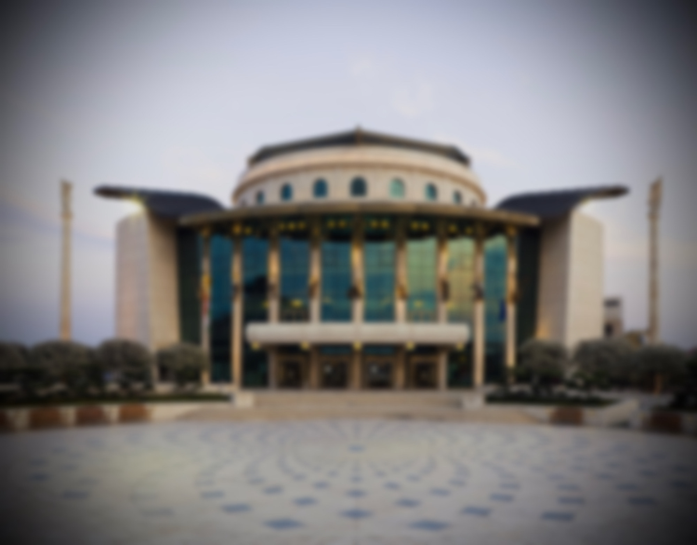
1970-es bemutató
Rendező: Marton Endre
Szereplők:
- Bánk bán: Gábor Miklós
- Gertrudis: Tolnay Klári
- Melinda: Ruttkai Éva
- Ottó: Tordy Géza
- Tiborc: Bessenyei Ferenc
- Biberach: Kálmán György

Slide 3
1985-ös bemutató
Rendező: Babarczy László
Szereplők: ​
- Bánk bán: Lukács Sándor
- Gertrudis: Tordai Teri
- Melinda: Piros Ildikó​
- Ottó: Koncz Gábor
- Tiborc: Szabó Gyula
- Biberach: Tordy Géza

Slide 4
2002-es bemutató
Bemutató dátuma: 2002. December 14.
Rendező: Vidnyánszky Attila

Slide 5
Szereplők
Bánk bán: László Zsolt
Gertrudis: Szűcs Nelli
Melinda: Nagy-Kálózy Eszter
Ottó: Trill Zsolt
Tiborc: Szarvas József
Biberach: Kaszás Attila
Petur bán: Blaskó Péter

Slide 6
2017-es bemutató
Bemutató dátuma: 2017. Szeptember 21.
Rendező: Vidnyánszky Attila

Slide 7
Szereplők
Bánk bán: Mátray László
Gertrudis: Udvaros Dorottya​
Melinda: Söptei Andrea
Ottó: Farkas Dénes
Tiborc: Varga József​
Biberach: Horváth Lajos Ottó

Slide 8
2023-as bemutató
Bemutató dátuma: 2023. Szeptember 3.
Rendező: Vidnyánszky Attila

Slide 9
Szereplők
Bánk bán: Berettyán Sándor
Gertrudis: Ács Eszter
Melinda: Barta Ágnes
Ottó: Bordás Roland
Tiborc: Varga József
Biberach: Horváth Márk

Slide 10
Köszönjük a figyelmet!
Készítette: Izidórák

